Slide 1
আজকের পাঠে সকলকে স্বাগতম

Slide 2
মোঃ সাইফুল ইসলাম
বিএসসি,বিএড,এমএড
সিনিয়র শিক্ষক(গণিত)
গিধাউষা হাসন আলী উচ্চ বিদ্যালয়
গৌরিপুর ময়মনসিংহ
E-mail : sflislm69@@gmail.com
Mobil : 01718193865

Slide 3
পাঠ পরিচিতি
বিষয়ঃ গণিত।
শ্রেণিঃ অষ্টম
পাঠঃ ১০ম অধ্যায়।
সময়ঃ ৫০ মিনিট।

Slide 4
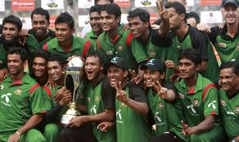
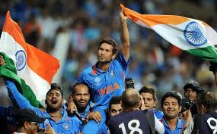
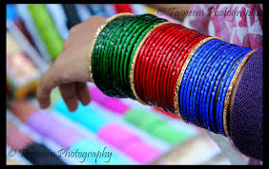
বাংলাদেশ ক্রিকেট দল
ভারত ক্রিকেট দল
গহনা সেট
চুড়ি সেট

Slide 5
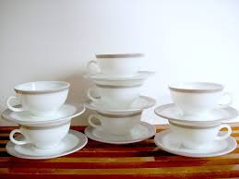
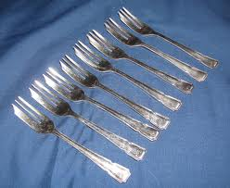
কাপ সেট
চামিচ সেট

Slide 6
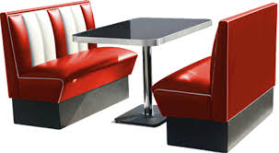
সোফা সেট
চাবির সেট
♣ প্রতিটি চাবি, সোফা, খেলোয়ার, থালা, গয়না প্রত্যেকটি সেটের একটি উপাদান। ♣

Slide 7
তাহলে আজকের পাঠের বিষয়
সেট(Set) বা দল
সেটঃ বাস্তব বা চিন্তা জগতের সু-সংজ্ঞায়িত বস্তুর
সমাবেশ বা সংগ্রহকে সেট বলে ।

Slide 8
এই পাঠ শেষে তোমরা-
শিখনফল
সেট ও উপসেট কী বলতে পারবে।
সেট প্রকাশের পদ্ধতি বর্ণনা করতে পারবে।
অসীম ও সসীম সেট নিরুপণ করতে পারবে।
সেটের সংযোগ ও ছেদ ব্যাখ্যা করতে পারবে।

Slide 9
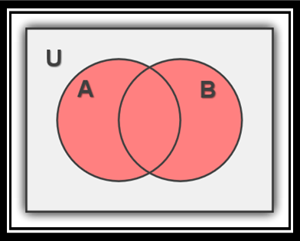
∩
∪
সংযোগ সেট
ছেদ সেট

Slide 10
সেট প্রকাশের পদ্ধতিঃ
সেট
তালিকা পদ্ধতি
সেট গঠন পদ্ধতি
A={1,3,5,7}
A={x∈N:x,বিজোড় সংখা এবং x≤7}

Slide 11
∪
সেট – ক
Union Set
সেট - খ
সংযোগ সেট

Slide 12
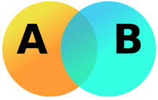
∩
Intersection Set
সেট – ক
সেট – খ
ছেদ সেট

Slide 13
∩
সেট – ক
Intersection
সেট – খ
বা ϕ
ফাঁকা সেট
ফাই

Slide 14
দলীয় কাজ
পদ্মা দলঃ
A={a,b,c}, B={b,c,d} হলে, A∪B ও A∩B এর মান নির্ণয় কর।
মেঘনা দলঃ
X={x,y,z}, Y={b,x,y} হলে, X∪Y ও X∩Y এর মান নির্ণয় কর।

Slide 15
মূল্যায়নঃ
সেট কী?
সেট প্রকাশের পদ্ধতি কয়টি?
সংযোগ সেট কাকে বলে?
ছেদ সেট কাকে বলে?
ফাঁকা সেট কাকে বলে?
সংযোগ সেট ও ছেদ সেট প্রকাশের চিহ্নের নাম কি?

Slide 16
বাড়ির কাজ
যদি A={1,3,5,7}, B={2,4,6}, C= {3,5,7} হয়, তাহলে দেখাও যে, (A∪B)∩C=(A∩C)∪(B∩C) ।

Slide 17
ধন্যবাদ

